Slide 1



Веб-застосунок для ведення списків книг
Єнін Богдан Геннадійович, ПЗПІ-22-1
Керівник: доц. каф. ПІ, Побіженко Ірина Олександрівна
26 серпня 2025

Slide 2
Мета роботи
Задачею даного проєкту є розробка веб-застосунку для ведення списків книг, який орієнтований на користувачів, що бажають вести облік прочитаних книг, залишати відгуки і ділитись своїми списками.
Створення публічних списків прочитаних/переглянутих матеріалів в наші часи є дуже популярним. Це часто стосується кіно та аніме-серіалів, але література завжди є бажаною і затребуваною.
Цільовою аудиторію є читачі, які люблять ділитися своєю думкою щодо прочитаних книг і порівнювати свої смаки зі смаками інших людей.
2

Slide 3
Аналіз проблеми (аналіз існуючих рішень)
Аналоги на ринку:
GoodReads
LibraryThing
Мінусами сайтів-аналогів є інтуїтивно незрозумілий інтерфейс та фокус на обговорення в групах (у випадку з LibraryThing).
3

Slide 4
Постановка задачі та опис системи
Головною проблемою є відсутність «User-friendly» інтерфейсу, який дозволить користувачам зручно вести облік прочитаних книг.
Для вирішення цієї проблеми необхідно створити веб-застосунок, який:
Дозволить користувачам додавати книги у власний профіль
Дозволить розділяти прочитані та заплановані книги
Дозволить виставляти оцінки і залишати відгуки
Дозволить легко шукати профілі інших користувачів
Буде мати зручний інтерфейс
4

Slide 5
Вибір технологій розробки
Середовище розробки: IntelliJ IDEA
Мова програмування: Java
Фреймворк: Spring Boot
Збірка: Gradle
СУБД: Microsoft SQL Server
Фронтенд: HTML, CSS, JavaScript, Thymeleaf (шаблонізатор)
5

Slide 6
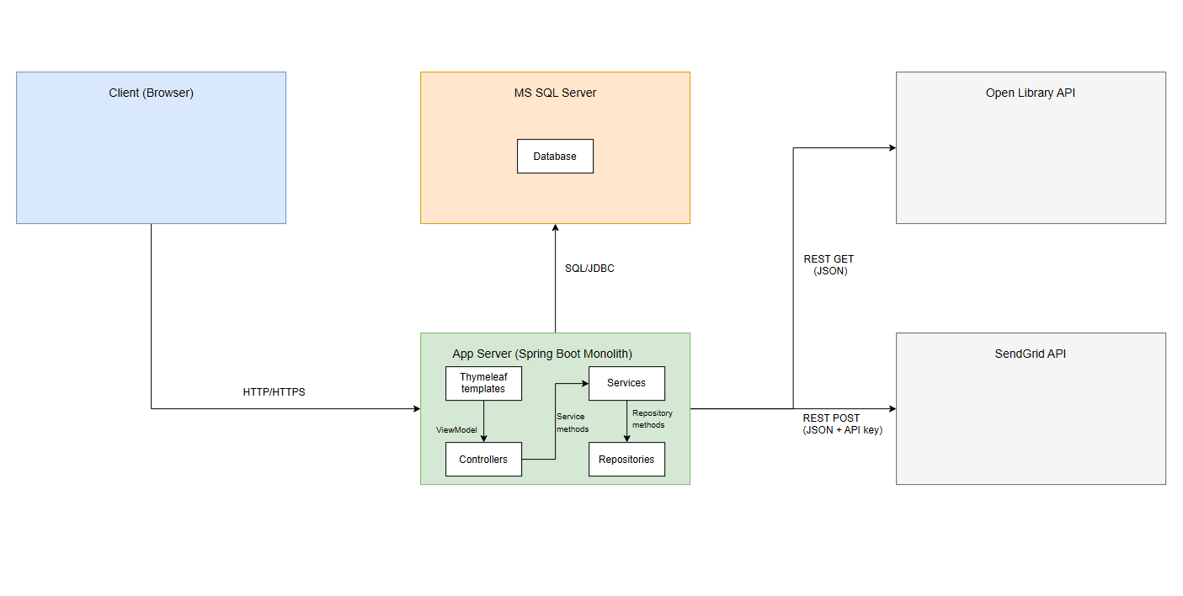
Архітектура створенного програмного забезпечення
Діаграма розгортання
6

Slide 7
Опис програмного забезпечення, що було використано у дослідженні
Мови програмування:
Java – для всіх бекенд-класів
HTML – для Thymeleaf-шаблонів
CSS – для стилізації елементів
JavaScript – для інтерактивного інтерфейсу і асинхронних запитів
Фреймворки:
Spring Boot – основний для побудови застосунку
Spring Data JPA – для роботи з базами даних
Spring Security – керування безпекою
Hibernate – реалізація специфікації JPA
Tailwind CSS – для налаштування інтерфейсу
7

Slide 8
Дизайн системи
Методи:
MVC
Багаторівнева монолітна архітектура
Послідовність:
Проєктування архітектури
Проєктування БД
Створення шаблонів Thymeleaf (HTML-сторінок)
Створення сутностей і репозиторіїв
Створення REST-контроллерів
Створення сервісів для реалізації бізнес-логіки
8

Slide 9
Приклад реалізації
Форма на сторінці відправляє запит POST при натисканні на кнопку
<form action="/register" method="post" onsubmit="return validatePassword()" class="space-y-4">
<!– інші елементи -->
<button type="submit" class="w-full bg-blue-600 text-white py-2 rounded hover:bg-blue-700 transition"> Зареєструватись </button>
<!– інші елементи --> </p> </form>
9

Slide 10
Приклад реалізації
REST-контроллер приймає запит POST і викликає сервіс
@PostMapping("/register") public String processRegistration(@RequestParam String username, @RequestParam String email, @RequestParam String password, Model model) { if (userService.existsByUsername(username) || userService.existsByEmail(email)) { model.addAttribute("errorMessage", "Користувач з таким ім'ям або адресою вже існує"); return "register"; } userService.registerUser(username, email, password); return "redirect:/login"; }
10

Slide 11
Приклад реалізації
Методи з сервісу викликають дії над репозиторієм
public boolean existsByUsername(String username) { return userRepository.findByUsername(username).isPresent(); }
public User registerUser(String username, String email, String rawPassword) { if (existsByUsername(username) || existsByEmail(email)) { throw new IllegalArgumentException("Користувач з таким ім'ям або адресою вже існує"); } User user = new User(); user.setUsername(username); user.setEmail(email); user.setPasswordHash(passwordEncoder.encode(rawPassword)); ZonedDateTime kyivNow = ZonedDateTime.now(ZoneId.of("Europe/Kiev")); user.setCreatedAt(kyivNow); user.setRole("USER"); return userRepository.save(user); }
11

Slide 12
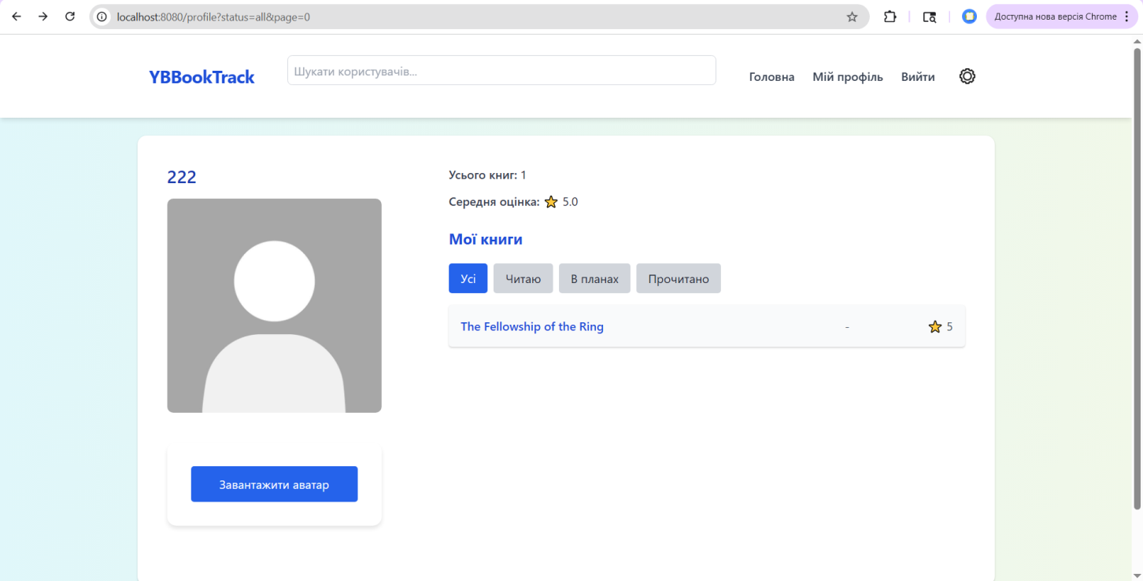
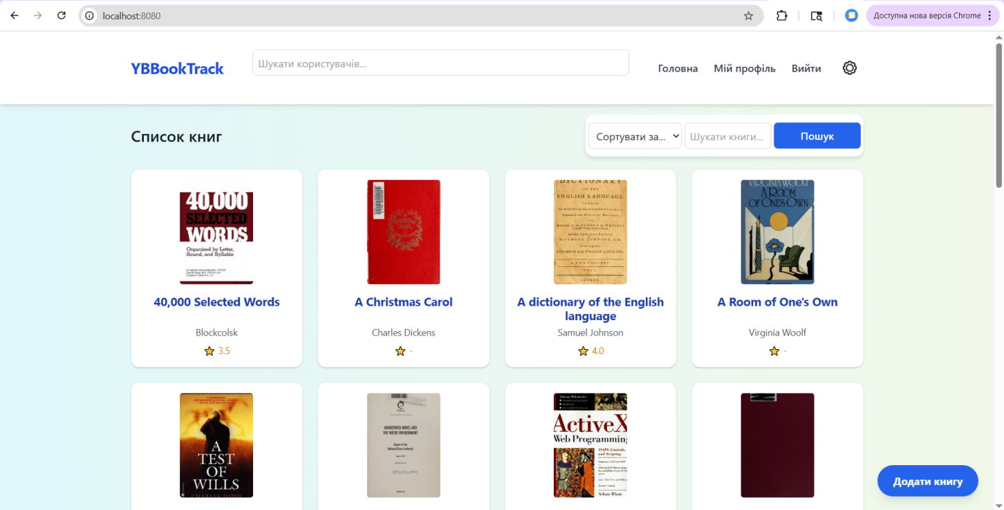
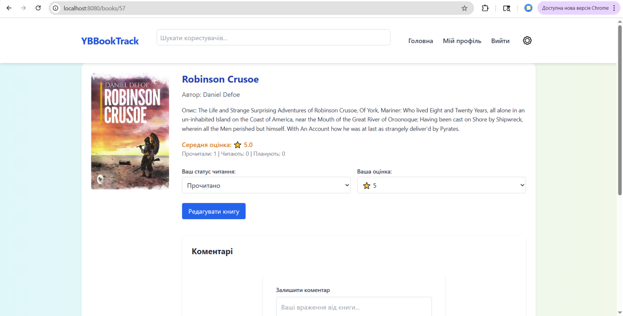
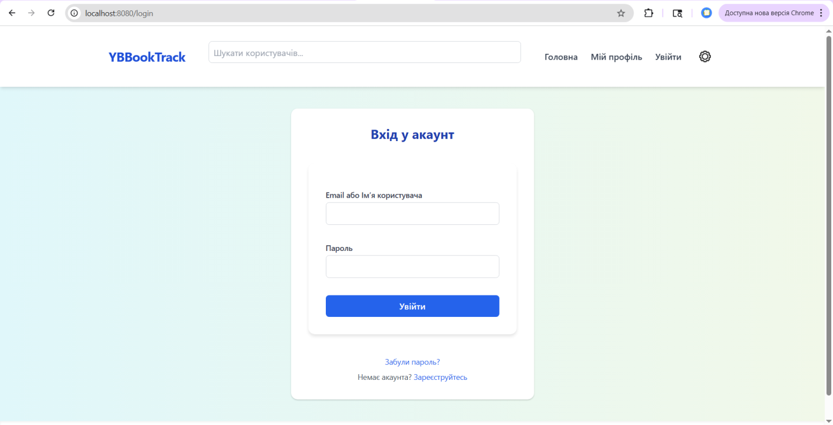
Інтерфейс користувача
12

Slide 13
Тестування
Модуль | Глибина тестування | Функція | Успішність | Коментарі
Весь застосунок | AT | Пошук користувачів | OK
Головна сторінка | AT | Пошук книг | OK
Головна сторінка | AT | Сортування книг | OK
Головна сторінка | AT | Додавання книги (адміністратор) | OK
Головна сторінка | AT | Видалення книги (адміністратор) | OK
Книга | AT | Встановлення оцінки | OK
Книга | AT | Встановлення статусу прочитання | OK
Книга | AT | Редагування книги (адміністратор) | OK
Книга | AT | Додавання коментаря | OK
Книга | AT | Видалення коментаря | OK
Профіль | AT | Перегляд списків книг | OK
Профіль | AT | Додавання аватара | OK
Acceptance Sheet:
ID |  | 001
Назва програми |  | YBBookTrack
Тип перевірки |  | Перевірка роботи сайту
Дата |  | 26.08.2025
Тестувальник |  | Єнін Б. Г.
Операційна система |  | Windows 10
Браузер |  | Chrome
 |  |  | Статус | Кількість | Відсоток
 |  |  | OK | 21 | 100.00%
 |  |  | Minor | 0 | 0.00%
 |  |  | Average | 0 | 0.00%
 |  |  | Major | 0 | 0.00%
 |  |  | Critical | 0 | 0.00%
Модуль | Глибина тестування | Функція | Успішність | Коментарі
Весь застосунок | AT | GUI | OK | Навігація зручна і швидка, кольорова гама і тіні реалізовані добре. Hover-ефект присутній.
Модуль | Глибина тестування | Функція | Успішність | Коментарі
Профіль | AT | Видалення аватара | OK
Налаштування | AT | Зміна юзернейма | OK
Налаштування налаштувань | AT | Зміна електронної адреси | OK
Налаштування | AT | Зміна паролю | OK
Вхід/реєстрація | AT | Вхід в обліковий запис | OK
Вхід/реєстрація | AT | Реєстрація нового облікового запису | OK
Вхід/реєстрація | AT | Відправка листа для скидання паролю | OK
Вхід/реєстрація | AT | Скидання паролю | OK
13

Slide 14
Підсумки
В результаті було створено веб-застосунок «YBBookTrack». Він виконує зазначений раніше ряд функцій, які потрібні користувачам для зручного ведення списків книг.
Застосунок можна буде випустити в продакшн, оскільки він реалізовує затребувані функції, яких потенційним користувачам зараз не вистачає на сайтах-аналогах.
Проєкт може бути вдосконаленим додаванням локалізації, рекомендацій, покращенням логіки імпорту тощо.
14

